Slide 1
计算机图形学
Computer Graphics
OpenGL 中的光照模型
福州大学数计学院 软件工程系 陈昱

Slide 2
目的
学习 OpenGL 中光照模型的使用，包括：
  法向量的定义
  创建、定位和启用光源
  选择光照模型
  定义物体的材质
  OpenGL 的反射计算公式
学习 OpenGL 中着色方法的使用
Notes:
概述
启动 OpenGL 的灯光功能
建立灯光
控制灯光的位置与照射方向
选择光源的模式
设定物体的材质
OpenGL 的反射计算公式
设定着色方法

Slide 3
OpenGL 中的光照模型

Slide 4
场景中增加光照的步骤
定义每个物体的每个顶点的法向量
  这些法线决定了物体相对于光源的方向
创建和选择一个或多个光源，并设置它们的位置
设置光照模型（lighting model）
  它定义了全局环境光的层次以及观察者的有效位置（便于进行光照计算）
定义场景中物体的材质属性

Slide 5
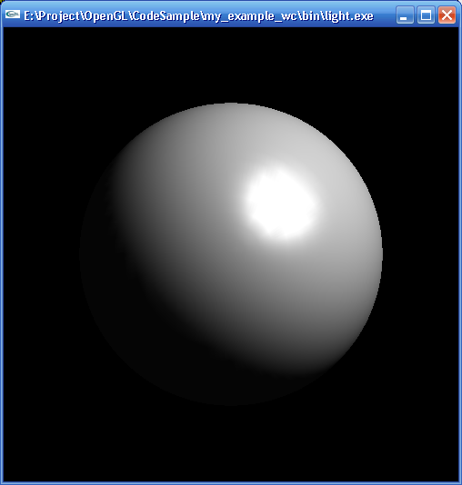
例：渲染光照下的球体
#include <GL/glut.h>
#include <stdlib.h>
/* Initialize material property, light source, lighting model,
* and depth buffer.
*/
void init(void)
{
GLfloat mat_specular[] = { 1.0, 1.0, 1.0, 1.0 };
GLfloat mat_shininess[] = { 50.0 };
GLfloat light_position[] = { 1.0, 1.0, 1.0, 0.0 };
GLfloat white_light[] = { 1.0, 1.0, 1.0, 1.0 };
GLfloat lmodel_ambient[] = { 0.1, 0.1, 0.1, 1.0 };

Slide 6
材质设定
glClearColor (0.0, 0.0, 0.0, 0.0);
glShadeModel (GL_SMOOTH);
glMaterialfv(GL_FRONT, GL_SPECULAR, mat_specular);
glMaterialfv(GL_FRONT, GL_SHININESS, mat_shininess);

Slide 7
光源设定
glLightfv(GL_LIGHT0, GL_POSITION, light_position);
glLightfv(GL_LIGHT0, GL_DIFFUSE, white_light);
glLightfv(GL_LIGHT0, GL_SPECULAR, white_light);
glLightModelfv(GL_LIGHT_MODEL_AMBIENT, lmodel_ambient);

Slide 8
启用光源
glEnable(GL_LIGHTING);
glEnable(GL_LIGHT0);
glEnable(GL_DEPTH_TEST);
}

Slide 9
显示函数
void display(void)
{
glClear (GL_COLOR_BUFFER_BIT | GL_DEPTH_BUFFER_BIT);
glutSolidSphere (1.0, 20, 16);
glFlush ();
}

Slide 10
投影和视口设定
void reshape (int w, int h)
{
glViewport (0, 0, (GLsizei) w, (GLsizei) h);
glMatrixMode (GL_PROJECTION);
glLoadIdentity();
if (w <= h)
glOrtho (-1.5, 1.5, -1.5*(GLfloat)h/(GLfloat)w,
1.5*(GLfloat)h/(GLfloat)w, -10.0, 10.0);
else
glOrtho (-1.5*(GLfloat)w/(GLfloat)h,
1.5*(GLfloat)w/(GLfloat)h, -1.5, 1.5, -10.0, 10.0);
glMatrixMode(GL_MODELVIEW);
glLoadIdentity();
}

Slide 11
主函数
int main(int argc, char** argv)
{
glutInit(&argc, argv);
glutInitDisplayMode (GLUT_SINGLE | GLUT_RGB | GLUT_DEPTH);
glutInitWindowSize (500, 500);
glutInitWindowPosition (100, 100);
glutCreateWindow (argv[0]);
init ();
glutDisplayFunc(display);
glutReshapeFunc(reshape);
glutMainLoop();
return 0;
}

Slide 12
1、定义法向量

Slide 13
定义法向量
物体的法向量决定了它相对于光源的方向
对于物体的每个顶点，OpenGL 使用法线判断这个顶点从每个光源所反射的光线数量
OpenGL 中既可以为多边形指定一条共同的法线，也可以为多边形的每个顶点分别指定一条法线

Slide 14
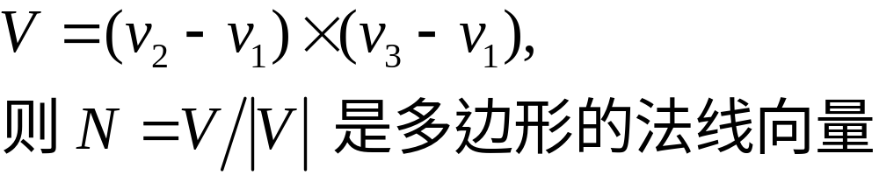
多边形法线的确定
我们知道平面上每一点的法向量都相同
假定v1, v2和v3是平面上不共线的三点
v₃
N
v₁
v₂

Slide 15
定义法向量
glNormal3{bsidf} (Type nx,Type ny,Type nz)
glNormal3{bsidf}v (constType *v)
设定当前的法向量，成为下一个 glVertex*() 定义的顶点的法向量
除了顶点之外，不能为其他地方分配法线

Slide 16
定义法向量
glBegin(GL_POLYGON);
glNormal3fv(n0);
glVertex3fv(v0);
glNormal3fv(n1);
glVertex3fv(v1);
glNormal3fv(n2);
glVertex3fv(v2);
glEnd();
范例：
在刚才的程序中，定义球体的法线是在 glutSolidSphere() 函数内完成的

Slide 17
注意：
为了进行正确的光照计算，表面法线必须为单位长度
我们还必须保证对物体所进行的模型视图变换没有对表面法线进行缩放
启用 glEnalbe(GL_NORMALIZE)，OpenGL 可以在变换时自动对法向量进行规范化

Slide 18
2、创建、定位和启用光源

Slide 19
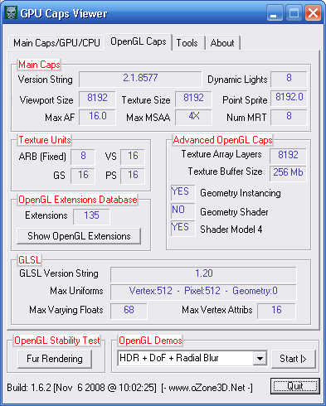
启用 OpenGL 的光源功能
OpenGL 提供八个光源，名称分别为GL_LIGHT0, …, GL_LIGHT7

Slide 20
启用光源
若要使用某个光源，你必须在设定其属性后，用 glEnable() 函数来启动它，
例如： glEnable(GL_LIGHT0);
将启动光源 GL_LIGHT0 的功能
在刚才的程序中，只指定了一个白色的光源， 其他光源的默认颜色为黑色

Slide 21
光源的创建
光源的属性通过 glLight 函数设定：
void glLight{if} (Glenum light,Glenum pname,Type param)
void glLight{if}v (Glenum light,Glenum pname,Type* param)
第一个函数用来指定数值型的属性
第二个函数用来指定数组型的属性
参数 light 选择光源（ GL_LIGHT0, …, 或 GL_LIGHT7 ）
参数 pname 选取欲设定的参数，如颜色、种类、衰减率、
位置、方向等等
参数 param 属性值

Slide 22
光源的颜色与强度
颜色由RGBA体现，强度由RGB算得的亮度决定
参数名称 默认值 意义
GL_AMBIENT (0.0, 0.0, 0.0, 1.0) 光源的环境光强度
GL_DIFFUSE (1.0, 1.0, 1.0, 1.0) 光源的漫反射光强度。0 号
or 光源预设为白光，其余
(0.0, 0.0, 0.0, 1.0) 光源预设为不发光。
GL_SPECULAR (1.0, 1.0, 1.0, 1.0) 光源的镜面反射光强度。0 号
or 光源预设为白光，其余
(0.0, 0.0, 0.0, 1.0) 光源预设为不发光。

Slide 23
例：设定光源的各种反射光的颜色与强度
Glfloat light_ambient[] = { 0.2, 0.2, 0.2, 1.0 };
/* RGBA */
Glfloat light_diffuse[] = { 0.8, 0.8, 0.8, 1.0 };
Glfloat light_specular[] = { 0.0, 0.0, 0.5, 1.0 };
glLightfv(GL_LIGHT0, GL_AMBIENT, light_ambient);
glLightfv(GL_LIGHT0, GL_DIFFUSE, light_diffuse);
glLightfv(GL_LIGHT0, GL_SPECULAR, light_specular);

Slide 24
GL_AMBIENT
GL_AMBIENT 参数表示一个特定的光源在场景中所添加的环境光的 RGBA
在默认情况下是不存在环境光的
  默认值 (0.0, 0.0, 0.0, 1.0)

Slide 25
GL_DIFFUSE
GL_DIFFUSE 效果接近我们所想象的“光的颜色”，它定义了特定光源在场景中所添加的漫反射光的 RGBA
GL_LIGHT0 默认的 GL_DIFFUSE 为 (1.0, 1.0, 1.0, 1.0) ，产生一种明亮的白光
其余光源默认值是 (0.0, 0.0, 0.0, 1.0)，预设为不发光

Slide 26
GL_SPECULAR
GL_SPECULAR 影响物体上镜面高光的颜色
在现实世界中，玻璃瓶这样的物体具有和照射它表面的光线颜色相同的镜面反射颜色（通常是白色）
因此，通常将 GL_SPECULAR 参数值和GL_DIFFUSE 设置成一样
GL_LIGHT0 默认的 GL_SPECULAR为 (1.0, 1.0, 1.0, 1.0) ，其余光源默认值是 (0.0, 0.0, 0.0, 1.0)

Slide 27
光源类型
OpneGL 提供以下三种灯光类型：
平行光源
  directional light，方向性光源
  光线是平行的，朝一个方向照射，而且光的强度不因距离而改变，如室外的阳光
  如果光源位于无穷远处，当光线到达物体表面时，可以认为所有光线都是平行的

Slide 28
光源类型
点光源（point light）
  理想的点光源会向各个方向均匀发射光线
  而且光线的强度随距离加长而减弱
  如灯泡
聚光灯（spot light）
  把光发射到一个很窄的角度范围里，而且光强随距离加长而减弱。此外，圆锥体边缘的光强也比较暗
  如台灯

Slide 29
光源类型
前述的点光源与探照光源合称为位置光源（positional light）
平行光源和位置光源是靠下面的参数来区分：
参数名称 默认值 意义
GL_POSITION (0.0, 0.0, 1.0, 0.0) 灯光的照射方向
或所在位置

Slide 30
光源类型
假定 GL_POSITION 的值是 (x,y,z,w)
若 w= 0，则灯光是平行光源，而且照射的方向是向量方向 (x,y,z)
若 w ≠ 0，则光源是位置光源，而且光源是位于齐次坐标 (x,y,z,w)
从上面GL_POSITION 的默认值知，默认的灯光是平行光源，而且朝 (0, 0, 1) 方向照射

Slide 31
设置点光源
点光源只需设置 w ≠ 0
下面的代码设置在 (0.0, 0.0, 10.0) 位置上的点光源
Glfloat light_position[] =
{ 0.0, 0.0, 10.0, 1.0 };
glLightfv(GL_LIGHT0, GL_POSITION,
light_position);

Slide 32
设置聚光灯
属性名称 默认值 意义
GL_SPOT_DIRECTION (0.0, 0.0, -1.0) 聚光灯照射方向向量 (x,y,z)
GL_SPOT_CUTOFF 180.0 聚光灯照射的切角
GL_SPOT_EXPONENT 0.0 聚光灯的聚光指数
注意：
GL_SPOT_CUTOFF 的值只能设在 0 到 90 度之间
GL_SPOT_EXPONENT 的值愈大，聚光度愈强，反之愈弱
光锥（light cone）
GL_SPOT_CUTOFF
中心线

Slide 33
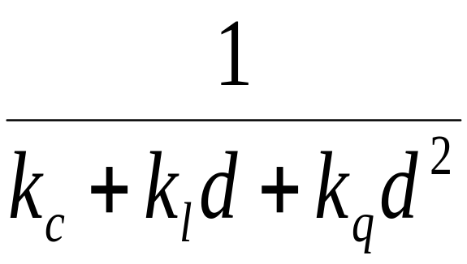
光的衰减
对于现实世界的光照，随着光源距离的增加，光的强度也随之衰减
OpenGL 可对位置光源所发出的光进行衰减，把光源的强度乘以衰减因子，对它进行衰减：
d 为光源和顶点之间的距离
衰减因子 =
Notes:
不过 3D 计算机绘图并不能仿真出真正的物理世界，所以 OpenGL 提供下列灯光参数来更弹性地设定位置光源的衰减率（注：平行光源不衰减）：

Slide 34
光的衰减
系数 K_{c} K_{l} K_{q} 可以通过 glLight*() 进行设置
衰减因子 =
属性名称 默认值 符号
GL_CONSTANT_ATTENUATION 1.0 k_{c}
GL_LINEAR_ATTENUATION 0.0 k_{l}
GL_QUADRATIC_ATTENUATION 0.0 k_{q}

Slide 35
注意
OpenGL 默认的光源并无衰减（衰减因子公式=1）
光源的环境光、漫反射光和镜面光的反射强度都会进行衰减
  只有全局环境光的强度没有衰减
方向性光源（平行光源）没有衰减
衰减需要在每次计算颜色时再进行一次除法，因此会影响性能

Slide 36
例：
设定强度与距离成反比的点光源
Glfloat light_position[] = { 0.0, 0.0, 10.0, 1.0 };
glLightfv(GL_LIGHT0, GL_POSITION, light_position);
glLightf(GL_LIGHT0, GL_CONSTANT_ATTENUATION, 0.0);
glLightf(GL_LIGHT0, GL_LINEAR_ATTENUATION, 1.0);
设定强度与距离平方成反比的点光源
Glfloat light_position[] = { 0.0, 0.0, 10.0, 1.0 };
glLightfv(GL_LIGHT0, GL_POSITION, light_position);
glLightf(GL_LIGHT0, GL_CONSTANT_ATTENUATION, 0.0);
glLightf(GL_LIGHT0, GL_QUADRTIC_ATTENUATION, 1.0);

Slide 37
控制光源的位置
GLfloat light_position[] = { 1.0, 1.0, 1.0, 0.0 };
glLightfv(GL_LIGHT0, GL_POSITION, light_position);
OpenGL 处理光源位置和方向的方式类似于处理几何图元的位置
控制光源的矩阵变换和控制图元的矩阵变化相同
当我们调用 glLight*() 函数指定一个光源的位置和方向时，这个光源的位置或方向将根据当前的模型视图矩阵进行变换
  投影变换对光源的位置和方向没有影响

Slide 38
3、设定光照模型属性

Slide 39
设定光照模型属性
OpenGL 的光照模型设定包含下面4个部分：
  全局的环境光强度
  视点是位于场景内还是位于无限远处
  物体正面和背面是否应执行不同的光照计算
  是否要把镜面反射光与环境光及漫反射光分开处理，并在纹理贴图之后才计算

Slide 40
设定光照模型属性
glLightModel*() 函数用于指定光照模型的所有属性
void glLightModel{if} (Glenum pname, Type param)
void glLightModel{if}v (Glenum pname, Type*param)
glLightModel*() 函数具有两个参数：
  光照模型属性
  这个属性所需要设置的值

Slide 41
全局环境光
属性名称 GL_LIGHT_MODEL_AMBIENT
默认值 (0.2, 0.2, 0.2, 1.0)
除了用光源来提供环境光外，你也可以用这个光照模型的属性来提供全局的环境光
全景环境光的默认值使得即使没有光源，场景也不会区黑一片而看不到任何东西

Slide 42
例：设定全局的环境光颜色
Glfloat lmodel_ambient[] = { 0.5, 0.5, 0.5, 1.0 };
glLightModelfv(GL_LIGHT_MODEL_AMBIENT, lmodel_ambient);
注意：设置全局环境光不能使用非数组版本的函数

Slide 43
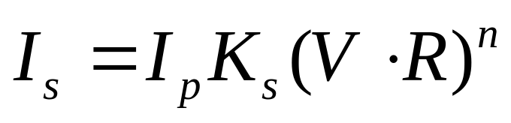
观察点的位置设定
属性名称 GL_LIGHT_MODEL_LOCAL_VIEWER
默认值 0.0 或GL_FALSE
观察者和物体的相对位置会影响镜面反射
然而 OpenGL 在计算镜面反射时，默认地把观察者看作位在无限远处，使得每个顶点上的 α 角都相同，通过这个简化方法来减少计算量
法向量 N
R
V视线方向
θ
α
L
θ
切平面

Slide 44
观察点的位置设定
但如此一来，真实感就降低了
可以把这个属性改成 GL_TRUE，将计算时的观察点设为局部（真实位置）来避免上面的问题
例：glLightModeli(GL_LIGHT_MODEL_LOCAL_VIEWER, GL_TRUE);
不过，由于每个顶点都必须计算它和观察点的方向，性能会受到影响

Slide 45
双面光照
属性名称 GL_LIGHT_MODEL_TWO_SIDE
默认值 0.0 或GL_FALSE
多面体的每一个面都有正面与背面之分。OpenGL 通常只计算正面的反射光
但有的时候我们需要计算背面的反射光，例如：一个剖开的半球，因为看得到其内部的面，因此需计算它们背面的反射光

Slide 46
双面光照
在这个情况下，我们必须把这个属性设成GL_TRUE，即调用函数：
glLightModeli(GL_LIGHT_MODEL_LOCAL_VIEWER, GL_TRUE);
OpenGL 将会反转表面法线的方向，表示背面多边形的法线
但额外的计算将使双面光照比默认的单面光照要慢一些

Slide 47
镜面反射光的计算顺序
属性名称 GL_LIGHT_MODEL_COLOR_CONTROL
默认值 GL_SINGLE_COLOR
在默认的情况下，OpenGL 先计算出环境光、漫反射光、镜面反射光和自发光，把它们加起来得到反射光的数值，然后再计算出纹理（texture mapping）的效果
有时这样的计算顺序会使得镜面反射的高光变得比较暗淡或纹理效果不佳

Slide 48
镜面反射光的计算顺序
为了避免这个问题，我们可以调用下面的函数把镜面反射高光的计算移到最后阶段来：
  glLightModeli(GL_LIGHT_MODEL_COLOR_CONTROL, GL_SEPARATE_SPECULAR_COLOR);
若不使用纹理，我们不需要改变这个属性值。若要恢复默认值只要调用下面的函数即可：
  glLightModeli(GL_LIGHT_MODEL_COLOR_CONTROL, GL_SINGLE_COLOR);

Slide 49
启用光照
在 OpenGL 中需要显式启用或禁用光照
  如果未启用光照，当前的颜色就简单地映射到当前的顶点，不存在任何涉及法线、光源、光照模型和材质属性的计算
启用光照的方法： glEnable(GL_LIGHTING)
禁用光照的方法：
glDisable(GL_LIGHTING)

Slide 50
4、定义物体的材质

Slide 51
设定物体的材质
除了光源的特性外，物体材质（material）的特性也会影响其反射的效果，物体材质可用函数glMaterial*()来设定：
void glMaterial{if} (Glenum face, Glenum pname,Type param)
void glMaterial{if}v (Glenum face, Glenum pname,Type*param)
参数face 选择 GL_FRONT, GL_BACK, 或
GL_FRONT_AND_BACK 来应用材质。
参数pname 选取欲设定的材质属性，如颜色、高光强度、闪亮
度、发光度
参数param 属性值

Slide 52
材质颜色
属性名称 默认值 意义
GL_AMBIENT (0.2, 0.2, 0.2, 1.0) 材质的环境光颜色
GL_DIFFUSE (0.8, 0.8, 0.8, 1.0) 材质的漫反射光颜色
GL_AMBIENT_AND_DIFFUSE
大部分的物体具有相同的环境光颜色和漫反射光颜色，因此可以用属性GL_AMBIENT_AND_DIFFUSE 来同时设定这两种颜色

Slide 53
材质颜色
例如：
GLfloat amt_amb_diff[] = { 0.1, 0.5, 0.8, 1.0 };
glMaterialfv(GL_FORNT_AND_BACK, GL_AMBIENT_AND_DIFFUSE, amt_amb_diff);

Slide 54
镜面反射光颜色
属性名称 默认值 意义
GL_SPECULAR (0.0, 0.0, 0.0, 1.0) 材质的镜面反射光颜色
GL_SHINESS 0.0 材质的镜面指数
镜面指数 GL_SHINESS 用来控制高光的集中范围，它的值必须介于 0.0 到 128.0 之间
值愈大，高光范围愈集中，亮度也愈强，反之，高光范围愈扩散，亮度也愈弱

Slide 55
例：设定物体高光的颜色与集中度
Glfloat mat_specular[] =
{ 1.0, 1.0, 1.0, 1.0 };
Glfloat low_shiness = 5.0;
glMaterialfv(GL_FRONT, GL_SPECULAR, mat_specular);
glMaterialf(GL_FRONT, GL_SHINESS, low_shiness);

Slide 56
发光颜色
属性名称 默认值 意义
GL_EMISSION (0.0, 0.0, 0.0, 1.0) 材质的发光颜色
光源在 OpenGL 中是一种隐形物体
若想在场景中显示光源的形状（如灯泡），我们必须先制作灯泡的 3D 模型，摆在光源位置上，然后设定其材质属性 GL_EMISSION 来模拟出发光体的样子

Slide 57
例：设定材质的发光颜色
Glfloat mat_emission[] =
{ 0.3, 0.3, 0.2, 0.0 };
glMaterialfv(GL_FRONT, GL_EMISSION, mat_emission);

Slide 58
例：改变物体的材质（redbook ‘material.c’）
void display(void)
{
GLfloat no_mat[] = { 0.0, 0.0, 0.0, 1.0 };
GLfloat mat_ambient[] = { 0.7, 0.7, 0.7, 1.0 };
GLfloat mat_ambient_color[] = { 0.8, 0.8, 0.2, 1.0 };
GLfloat mat_diffuse[] = { 0.1, 0.5, 0.8, 1.0 };
GLfloat mat_specular[] = { 1.0, 1.0, 1.0, 1.0 };
GLfloat no_shininess[] = { 0.0 };
GLfloat low_shininess[] = { 5.0 };
GLfloat high_shininess[] = { 100.0 };
GLfloat mat_emission[] = {0.3, 0.2, 0.2, 0.0};
glClear(GL_COLOR_BUFFER_BIT | GL_DEPTH_BUFFER_BIT);

Slide 59
/* draw sphere in first row, first column
* diffuse reflection only; no ambient or specular
*/
glPushMatrix();
glTranslatef (-3.75, 3.0, 0.0);
glMaterialfv(GL_FRONT, GL_AMBIENT, no_mat);
glMaterialfv(GL_FRONT, GL_DIFFUSE, mat_diffuse);
glMaterialfv(GL_FRONT, GL_SPECULAR, no_mat);
glMaterialfv(GL_FRONT, GL_SHININESS, no_shininess);
glMaterialfv(GL_FRONT, GL_EMISSION, no_mat);
glutSolidSphere(1.0, 16, 16);
glPopMatrix();

Slide 60
/* draw sphere in first row, second column
* diffuse and specular reflection; low shininess; no ambient
*/
glPushMatrix();
glTranslatef (-1.25, 3.0, 0.0);
glMaterialfv(GL_FRONT, GL_AMBIENT, no_mat);
glMaterialfv(GL_FRONT, GL_DIFFUSE, mat_diffuse);
glMaterialfv(GL_FRONT, GL_SPECULAR, mat_specular);
glMaterialfv(GL_FRONT, GL_SHININESS, low_shininess);
glMaterialfv(GL_FRONT, GL_EMISSION, no_mat);
glutSolidSphere(1.0, 16, 16);
glPopMatrix();

Slide 61
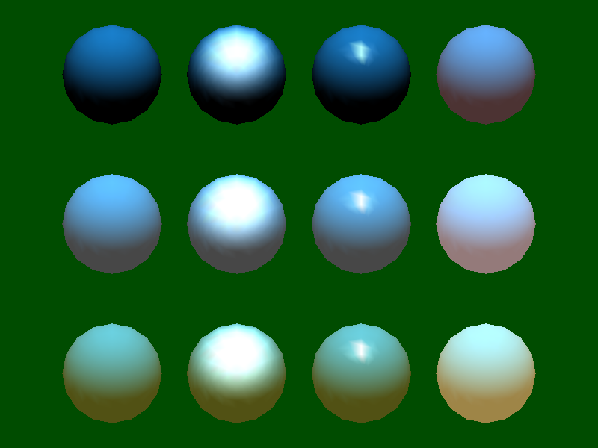

Slide 62
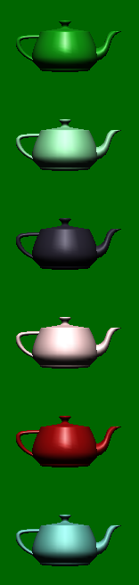
redbook ‘teapot.c’
A = (0.0215, 0.1745, 0.0215)
D = (0.07568, 0.61424, 0.07568)
S = (0.633, 0.727811, 0.633), shininess = 0.6
A = (0.135, 0.2225, 0.1575)
D = (0.54, 0.89, 0.63),
S = (0.316228, 0.316228, 0.316228), shininess = 0.1
A = (0.05375, 0.05, 0.06625)
D = (0.18275, 0.17, 0.22525),
S = (0.332741, 0.328634, 0.346435), shininess = 0.3
A = (0.25, 0.20725, 0.20725)
D = (1, 0.829, 0.829),
S = (0.296648 , 0.296648, 0.296648), shininess = 0.088
A = (0.1745, 0.01175, 0.01175)
D = (0.61424, 0.04136, 0.04136),
S = (0.727811, 0.626959, 0.626959), shininess = 0.6
A = (0.1, 0.18725, 0.1745)
D = (0.396, 0.74151, 0.69102),
S = (0.297254, 0.30829, 0.306678), shininess = 0.1

Slide 63
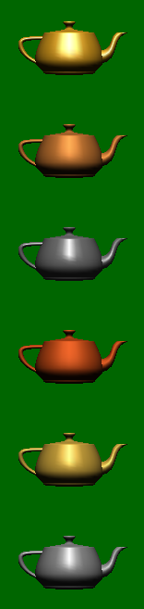
A = (0.329412, 0.223529, 0.027451)
D = (0.780392, 0.568627, 0.113725)
S = (0.992157, 0.941176, 0.807843), shininess = 0.21794872
A = (0.2125, 0.1275, 0.054)
D = (0.714, 0.4284, 0.18144)
S = (0.393548, 0.271906, 0.166721), shininess = 0.2
A = (0.25, 0.25, 0.25)
D = (0.4, 0.4, 0.4)
S = (0.774597, 0.774597, 0.774597), shininess = 0.6
A = (0.19125, 0.0735, 0.0225)
D = (0.7038, 0.27048, 0.0828)
S = (0.256777, 0.137622, 0.086014), shininess = 0.1;
A = (0.24725, 0.1995, 0.0745)
D = (0.75164, 0.60648, 0.22648)
S = (0.628281, 0.555802, 0.366065), shininess = 0.4
A = (0.19225, 0.19225, 0.19225)
D = (0.50754, 0.50754, 0.50754)
S = (0.508273, 0.508273, 0.508273), shininess = 0.4

Slide 64
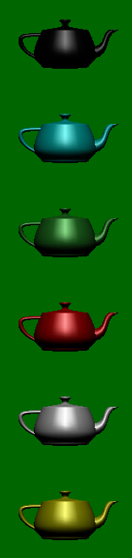
A = (0.0, 0.0, 0.0)
D = (0.01, 0.01, 0.01)
S = (0.50, 0.50, 0.50), shininess = 0.25
A = (0.0, 0.1, 0.06)
D = (0.0, 0.50980392, 0.50980392)
S = (0.50196078, 0.50196078, 0.50196078), shininess = 0.25
A = (0.0, 0.0, 0.0)
D = (0.1, 0.35, 0.1)
S = (0.45, 0.55, 0.45), shininess = 0.25
A = (0.0, 0.0, 0.0)
D = (0.5, 0.0, 0.0)
S = (0.7, 0.6, 0.6), shininess = 0.25
A = (0.0, 0.0, 0.0)
D = (0.55, 0.55, 0.55)
S = (0.70, 0.70, 0.70), shininess = 0.25
A = (0.0, 0.0, 0.0)
D = (0.5, 0.5, 0.0)
S = (0.60, 0.60, 0.50), shininess = 0.25

Slide 65
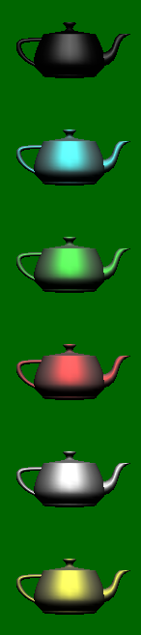
A = (0.02, 0.02, 0.02)
D = (0.01, 0.01, 0.01)
S = (0.4, 0.4, 0.4), shininess = 0.078125
A = (0.0, 0.05, 0.05)
D = (0.4, 0.5, 0.5)
S = (0.04, 0.7, 0.7), shininess = 0.078125
A = (0.0, 0.05, 0.0)
D = (0.4, 0.5, 0.4)
S = (0.04, 0.7, 0.04), shininess = 0.078125
A = (0.05, 0.0, 0.0)
D = (0.5, 0.4, 0.4)
S = (0.7, 0.04, 0.04),shininess = 0.078125
A = (0.05, 0.05, 0.05)
D = (0.5, 0.5, 0.5)
S = (0.7, 0.7, 0.7), shininess = 0.078125
A = (0.05, 0.05, 0.0)
D = (0.5, 0.5, 0.4)
S = (0.7, 0.7, 0.04), shininess = 0.078125

Slide 66
物体材质的简易设定方式
若只改变物体材质的单一属性时，我们可用以下的函数：
void glColorMaterial (Glenum face, Glenum mode)
参数face 选择GL_FRONT, GL_BACK, 或
GL_FRONT_AND_BACK来应用材质。
参数mode 选取欲设定的材质属性：
        GL_AMBIENT, GL_DIFFUSE, GL_SPECULAR,
        GL_AMBIENT_AND_DIFFUSE（默认值）,
        GL_EMISSION

Slide 67
物体材质的简易设定方式
使用前必须先调用glEnable(GL_COLOR_MATERIAL) 来启动 glColorMaterial () 的功能
接下来用函数 glColor*() 来改变所选择的材质属性
不再需要此功能时，可调用glDisable(GL_COLOR_MATERIAL)将其关闭

Slide 68
改变物体材质的单一属性
glEnable(GL_COLOR_MATERIAL);
glColorMaterial(GL_FRONT, GL_DIFFUSE);
glColor3f(0.2, 0.5, 0.8);
/* draw some objects here with diffuse color (0.2, 0.5, 0.8) */
glColorMaterial(GL_FRONT, GL_SPECULAR);
glColor3f(0.9, 0.0, 0.2);
/* draw other objects here with specular color (0.9, 0.0, 0.2) */
glDisable(GL_COLOR_MATERIAL);

Slide 69
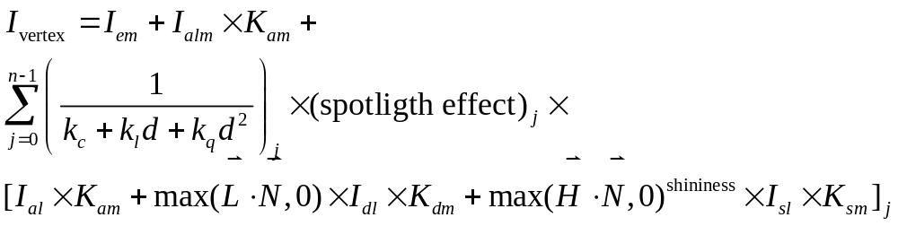
OpenGL 的反射计算公式
I_{em}: emission_{material} I_{alm}: ambient_{light model}
I_{al}: ambient_{light} K_{am}: ambient_{material}
I_{dl}: diffuse_{light} K_{dm}: diffuse_{material}
I_{sl}: specular_{light} K_{sm}: specular_{material}

Slide 70
OpenGL 中的着色方法

Slide 71
设定着色方法
要给 3D 对象模型着色，必须调用 glShadeModel() 来设定着色的方法
  void glShadeModel (Glenum mode)
参数mode必须是下面两个常数值之一
  GL_FLAT: 使用 Flat Shading
  GL_SMOOTH: 使用 Gouraud Shading

Slide 72
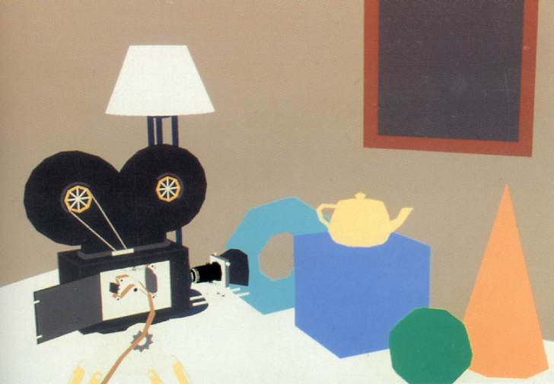
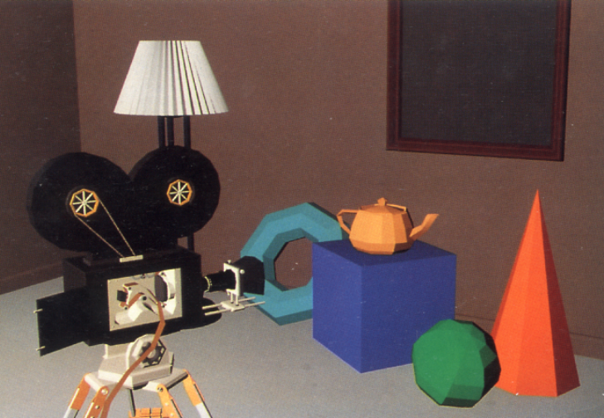
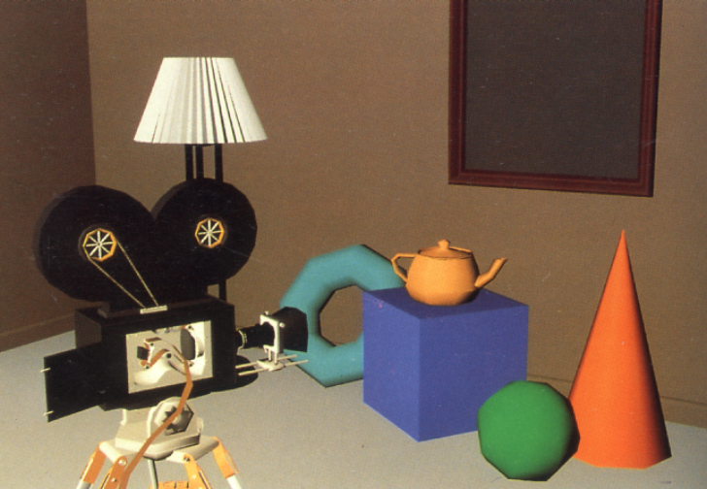
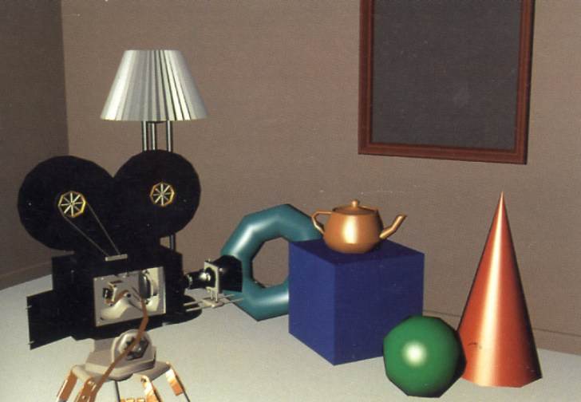
Shading Techniques
No Shading
Flat Shading
  Gouraud Shading
Phong Shading

Slide 73
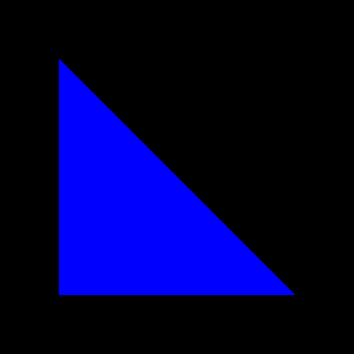
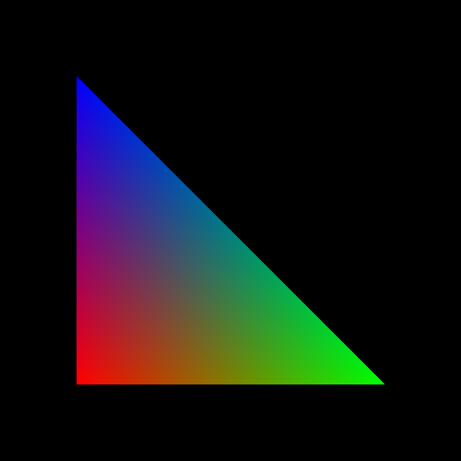
红皮书 smooth.c
GL_FLAT
void init(void)
{
glClearColor (0.0, 0.0, 0.0, 0.0);
glShadeModel (GL_SMOOTH);
}
void display(void)
{
glClear (GL_COLOR_BUFFER_BIT);
glBegin (GL_TRIANGLES);
glColor3f (1.0, 0.0, 0.0);
glVertex2f (5.0, 5.0);
glColor3f (0.0, 1.0, 0.0);
glVertex2f (25.0, 5.0);
glColor3f (0.0, 0.0, 1.0);
glVertex2f (5.0, 25.0);
glEnd();
glFlush ();
}
GL_SMOOTH

Slide 74
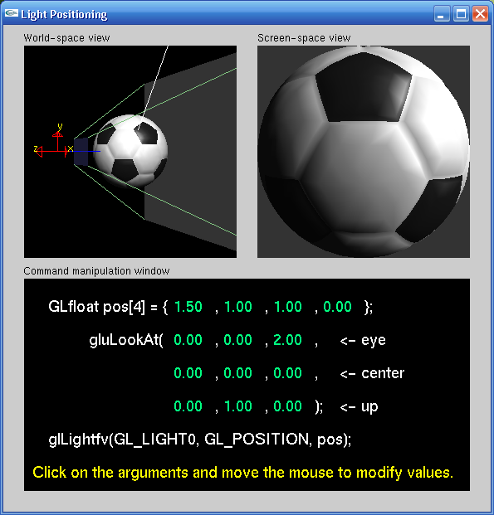
Nate Robin's Light Positioning Tutor

Slide 75
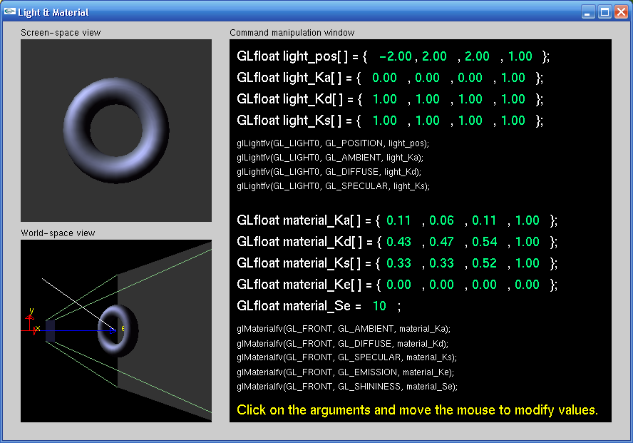
Nate Robin's Light & Material Tutor

Slide 76
作业 hw5
请用 GLUT 的实体模型来绘制一张桌子，并在桌面上安排放置适当大小的一个 Utah 茶壶、一个圆球、与一个立方体。然后，设定灯光与材质，最后，把相机放在适当的位置以产生比较美观的画面。
本周内提交实验报告和 hw5

